Slide 1
Penguins Dataset Presentation
Auto-generated

Slide 2
Penguins Dataset Overview
This presentation summarizes exploratory analysis and visualizations of the Palmer Penguins dataset. Images and tables are included.
Notes:
Speak briefly about dataset origin and goals: familiarize audience with penguins dataset and analysis scope.

Slide 3
Data Sample (Top 10 rows)
The following table shows the first 10 rows of the dataset.
Notes:
Mention missing values and column meanings (bill_length_mm, bill_depth_mm, flipper_length_mm, body_mass_g, species, island, sex).

Slide 4
Summary Statistics
Refer to computed descriptive statistics (mean, std, quartiles) for numeric features.
Notes:
Highlight key moments: mean body mass ~4200g, typical flipper length ~200mm.

Slide 5
Missing Data Summary
Summary of missing values by column (bill_length_mm:2, bill_depth_mm:2, flipper_length_mm:2, body_mass_g:2, sex:11).
Notes:
Explain how missing data was handled (dropped in some plots via dropna()). Mention impact on counts.

Slide 6
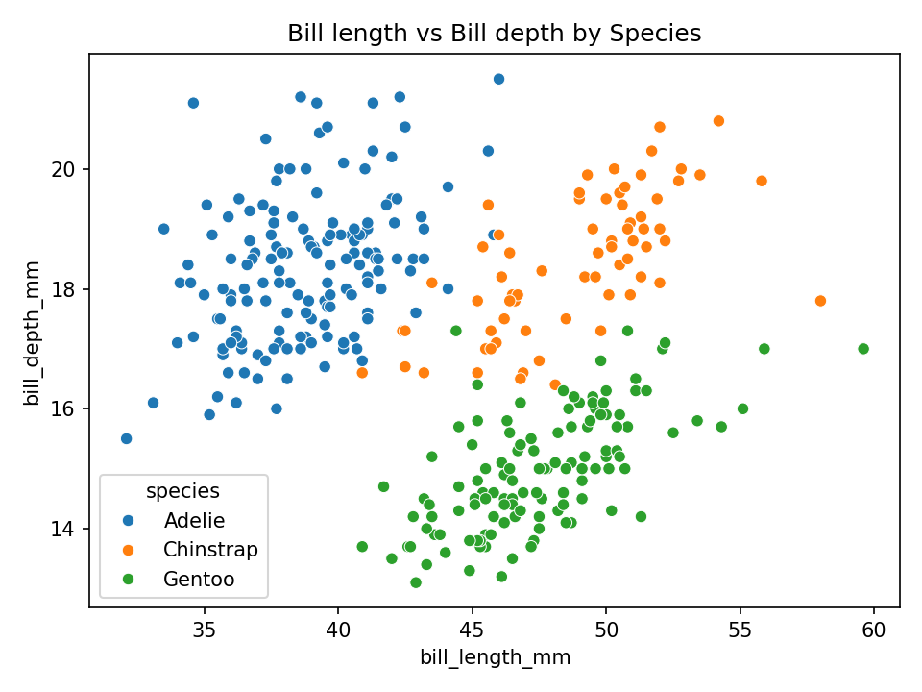
Bill length vs Bill depth by Species

Slide 7
인사이트:
부리 길이와 부리 깊이의 산점도는 각 종(species)별로 뚜렷한 분포 차이를 보여준다. 특히 Adélie, Chinstrap, Gentoo 간의 클러스터가 관찰된다. 추가적인 군집분석이 권장된다.
Notes:
Point out visible clusters and suggest follow-up analyses (regression, clustering, environmental covariates).

Slide 8
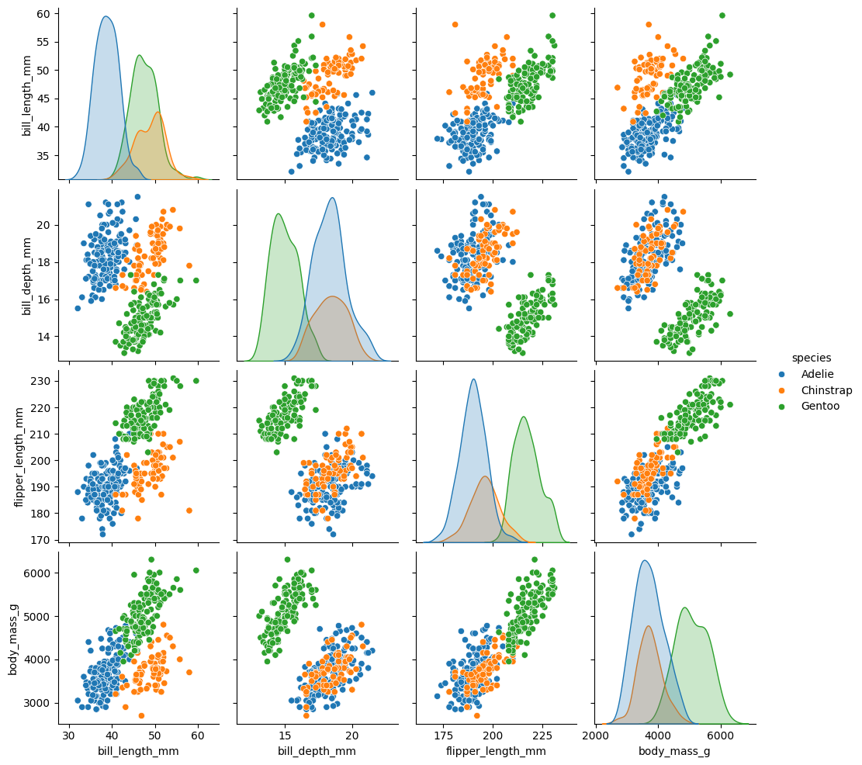
Pairplot (numeric)

Slide 9
인사이트:
쌍분석 플롯은 변수 간 관계를 보여주며, flipper_length_mm와 body_mass_g 사이의 강한 양의 상관관계를 확인할 수 있다.
Notes:
Explain pairplot interpretation and its usefulness for feature selection.

Slide 10
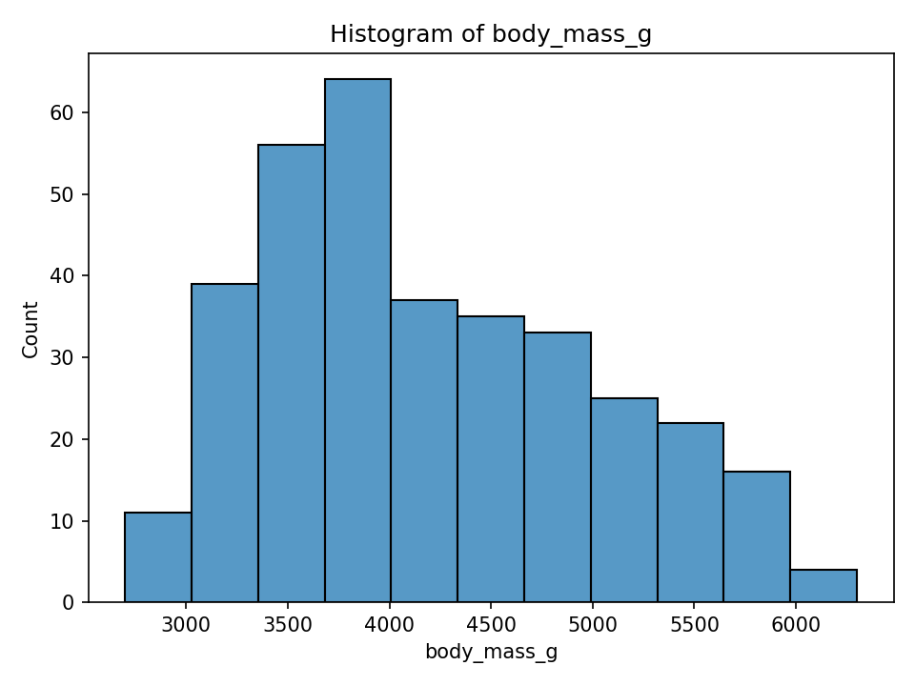
Histogram of body_mass_g

Slide 11
인사이트:
체중 분포는 종별로 중심값 차이를 가지며, Gentoo의 체중대가 높은 경향을 보인다.
Notes:
Comment on potential skewness/outliers and options (log-transform, species separation).

Slide 12
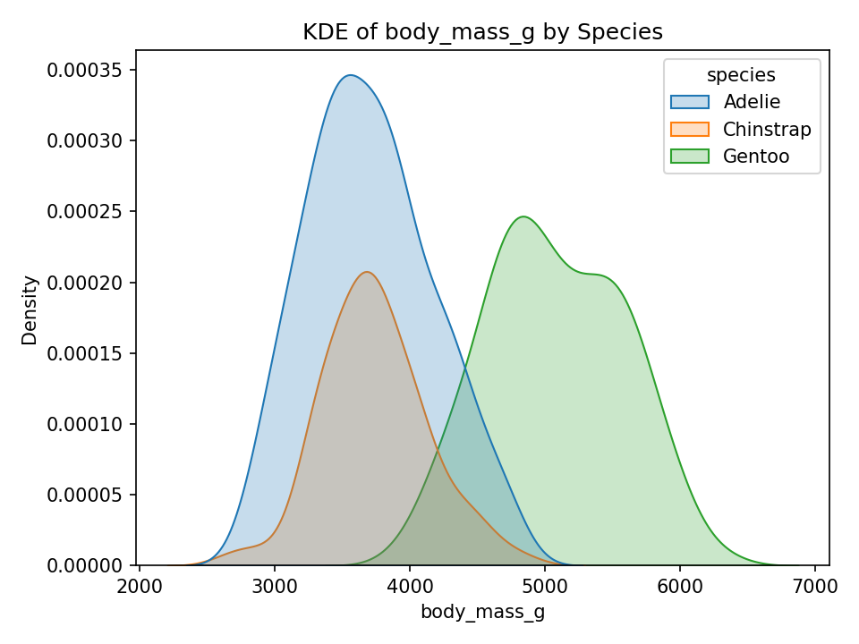
KDE of body_mass_g by Species

Slide 13
인사이트:
KDE로 종별 체중 분포의 중첩과 분리를 확인할 수 있으며, 일부 종은 분포가 명확히 구분된다.
Notes:
Note on bandwidth selection and what distribution overlap implies for classification.

Slide 14
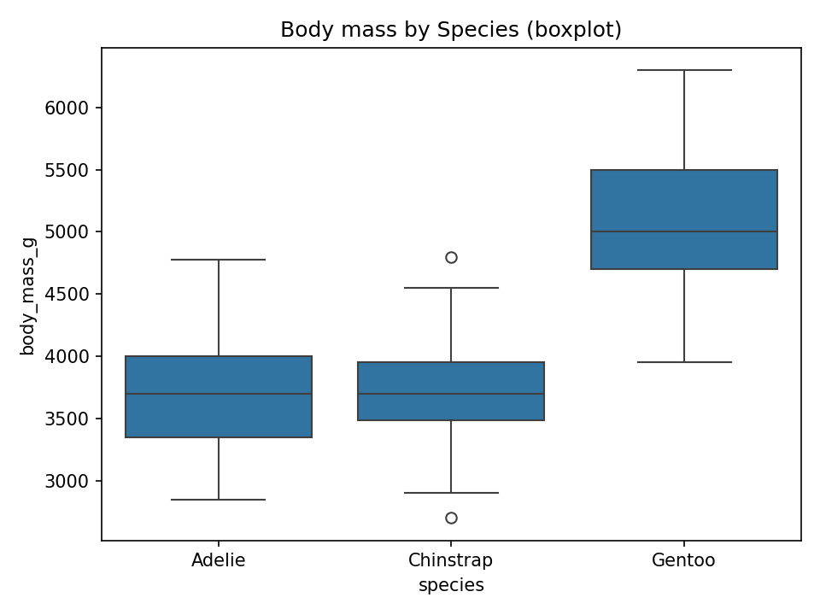
Body mass by Species (boxplot)

Slide 15
인사이트:
상자그림은 중앙값과 사분위수 차이를 보여주며, 이상치 존재를 확인할 수 있다.
Notes:
Recommend statistical tests to confirm significance (ANOVA, Kruskal-Wallis).

Slide 16
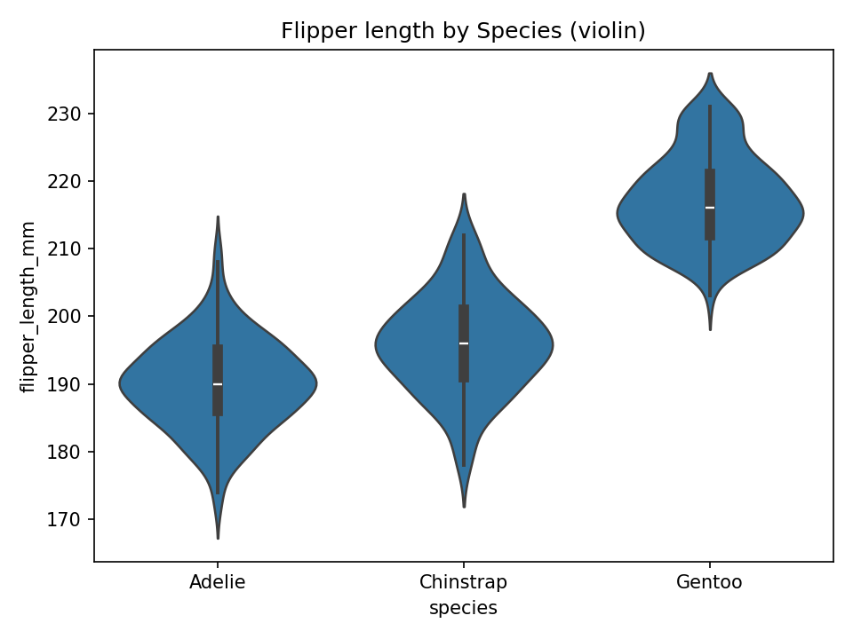
Flipper length by Species (violin)

Slide 17
인사이트:
바이올린 플롯을 통해 분포의 형태(다봉성 등)를 파악할 수 있으며, 종내 이형성이 존재할 수 있다.
Notes:
Suggest stratifying by sex/island to find subgroups.

Slide 18
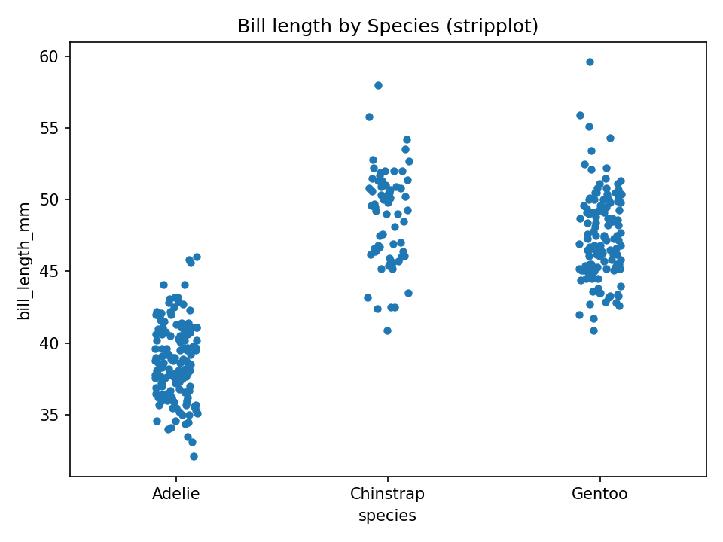
Bill length by Species (stripplot)

Slide 19
인사이트:
스트립플롯은 개별 관측치 분포를 보여주며 이상치 식별에 유용하다.
Notes:
Point out density and overlap; mention jitter.

Slide 20
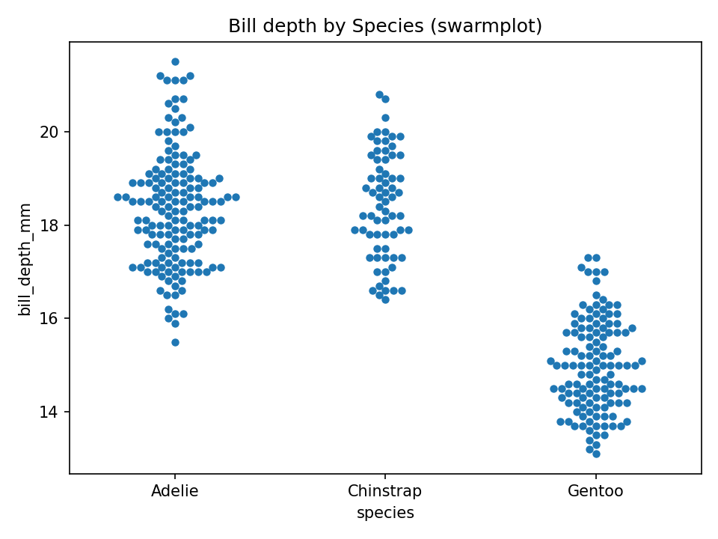
Bill depth by Species (swarmplot)

Slide 21
인사이트:
스웜플롯으로 각 종의 분포 밀도를 명확히 파악할 수 있다.
Notes:
Explain swarmplot benefit for small-to-moderate sample sizes.

Slide 22
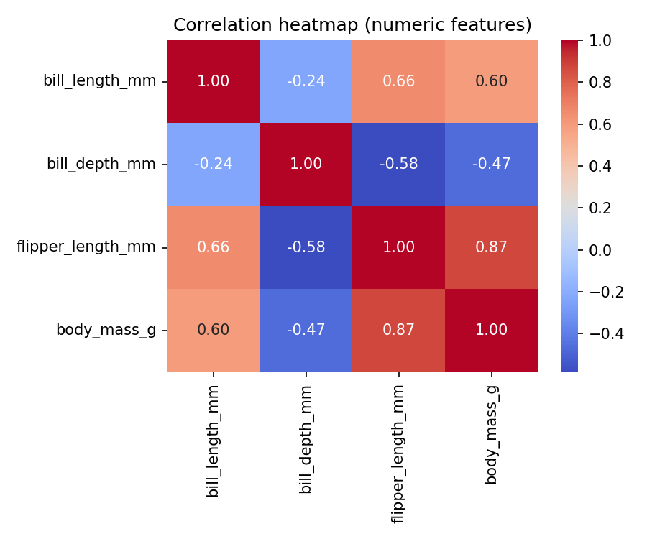
Correlation heatmap (numeric features)

Slide 23
인사이트:
숫자형 변수 간 상관관계를 확인하여 변수 selection 시 다중공선성 여부를 검토한다.
Notes:
Recommend PCA or removing collinear features before regression modeling.

Slide 24
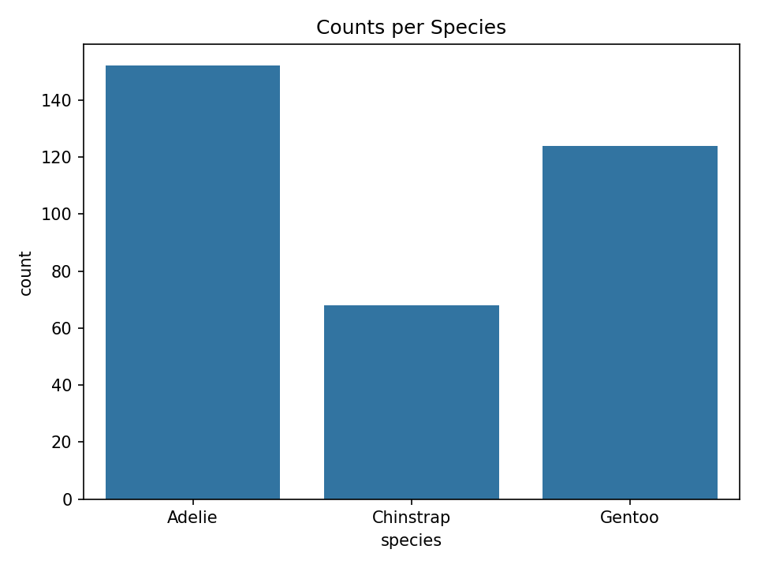
Counts per Species

Slide 25
인사이트:
종별 샘플 수 차이는 분석 시 가중치나 표본 균형을 고려해야 함을 시사한다.
Notes:
Mention sample sizes: Adelie ~152, Gentoo ~124, Chinstrap ~68.

Slide 26
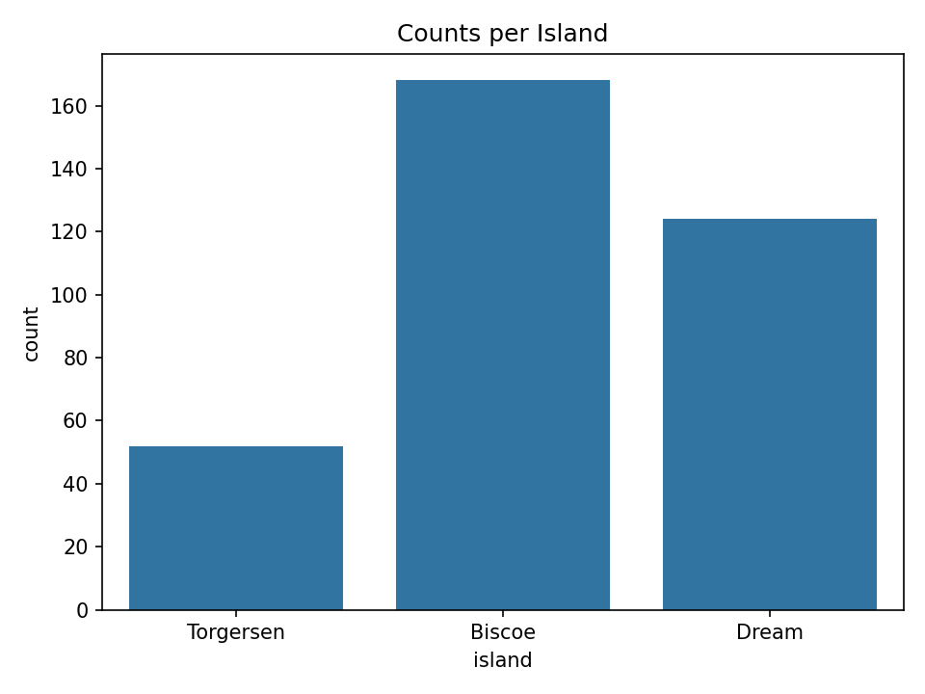
Counts per Island

Slide 27
인사이트:
섬별 분포는 지리적 분산과 서식지 관련 요인을 반영할 수 있다.
Notes:
Suggest mapping or spatial analysis if coordinates available.

Slide 28
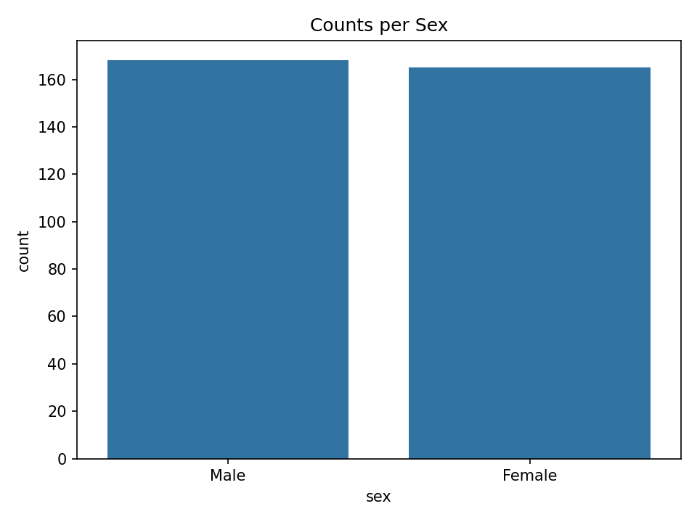
Counts per Sex

Slide 29
인사이트:
성비 편향은 분석 결과의 해석에 영향을 줄 수 있으므로 통제 필요.
Notes:
Recommend including sex as covariate in models.

Slide 30
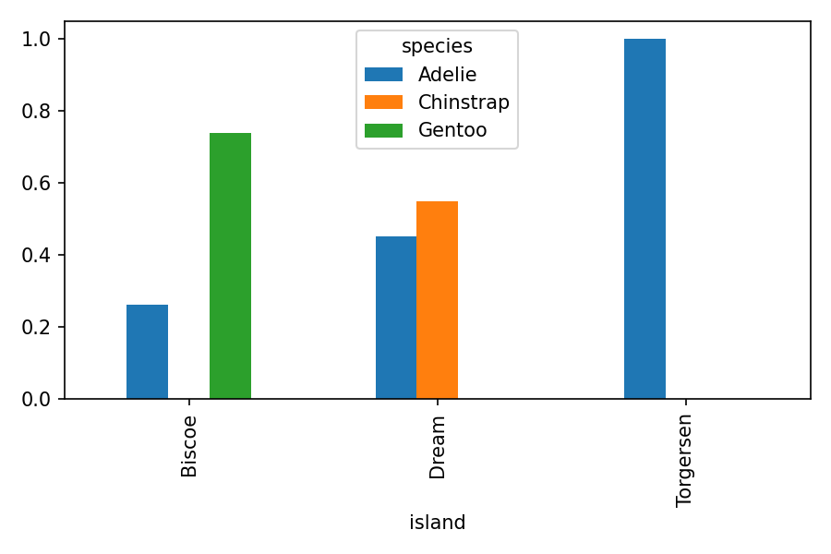
Stacked (percent) species by island

Slide 31
인사이트:
섬별 종 구성 비율은 서식지 차이를 드러내며 보전 우선순위 설정에 참고될 수 있다.
Notes:
Highlight islands with single-species dominance (e.g., Gentoo on Biscoe).

Slide 32
Species vs Island Cross-tab
species | Biscoe | Dream | Torgersen
Adelie | 44 | 56 | 52
Chinstrap | 0 | 68 | 0
Gentoo | 124 | 0 | 0
Notes:
Explain this cross-tab: Chinstrap observed only on Dream; Gentoo on Biscoe mostly.

Slide 33
Pivot: Mean body_mass_g by species and island
species | Biscoe | Dream | Torgersen
Adelie | 3709.66 | 3688.39 | 3706.37
Chinstrap | nan | 3733.09 | nan
Gentoo | 5076.02 | nan | nan
Notes:
Discuss differences in mean body mass across species/islands and possible ecological reasons.

Slide 34
Conclusions & Recommendations
Species show clear morphological separations in several measurements; consider using these for classification models.
Address missing sex values and sample size imbalances before inferential analyses.
For publication-quality figures, install appropriate Korean fonts if needed and fine-tune styles.
Notes:
Summarize findings and propose next steps (modeling, environmental covariates, conservation implications).

